Slide 1
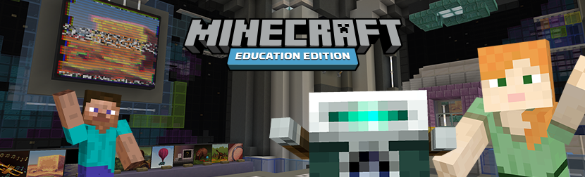

第4回 パンダの生息地を保護しよう！
だい
かい
せいそくち
ほご

Slide 2
目次
もくじ
本日のミッション！
プログラミングの準備
ミッション1：新しい生息地を確保しよう
ミッション2：竹を植えよう
ミッション3：隠れ家を作ろう
ミッション4：花を植えよう
課題の終了
ほんじつ
じゅんび
あたら
せいそくち
かくほ
たけ
う
かく
が
つく
はな
う
かだい
しゅうりょう

Slide 3

本日のミッション！
ほんじつ
かだい
課題をクリアしよう！

Slide 4
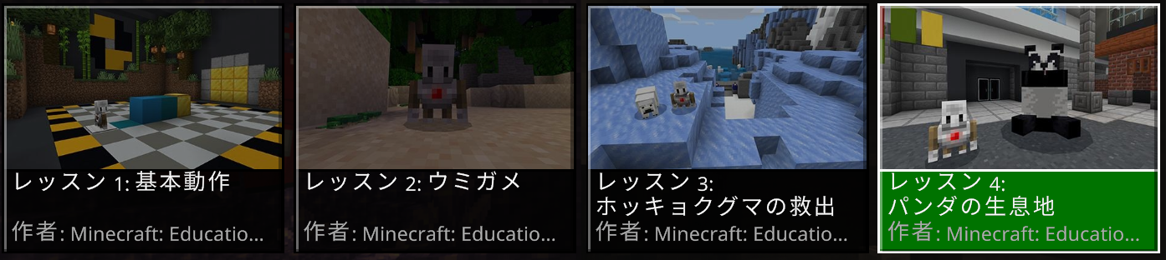

ミッション：パンダの生息地を保護しよう！
せいそくち
ほご
ストーリーに沿って
効率的な繰り返しブロックの使い方を学ぼう！
そ
こうかてき
く
かえ
つか
かた
まな
こんかい
せいぞくち
今回は「パンダの生息地」のストーリーにチャレンジするよ！
さまざまなミッションをクリアしながら、
プログラミングの仕方を学ぼう！
しかた
まな

Slide 5
プログラミングの準備
じゅんび

Slide 6



Minecraft: Education Editionの起動
マインクラフト
エデュケーション
エディション
きどう
パソコンのデスクトップにある
「Minecraft Education Edition」の
アイコンをダブルクリックしよう！
マインクラフト
エデュケーション
エディション
Minecraft Education Edition
サインインを
クリックします！

Slide 7



Minecraft: Education Editionへのログイン
マインクラフト
エデュケーション
エディション
アカウントとパスワードを入力します。
にゅうりょく

Slide 8

主題キット メニューの表示
しゅだい
ひょうじ
メニュー画面の「遊ぶ」をクリックします。
がめん
あそ

Slide 9

主題キット メニューの表示
しゅだい
ひょうじ
「ライブラリを表示」をクリックします。
ひょうじ

Slide 10

主題キット メニューの表示
しゅだい
ひょうじ
「主題キット」をクリックします。
しゅだい

Slide 11

主題キット メニューの表示
しゅだい
ひょうじ
「コンピューター科学」をクリックします。
かがく

Slide 12

主題キット メニューの表示
しゅだい
ひょうじ
「ブロックベースのコーディング」をクリックします。

Slide 13

主題キット メニューの表示
しゅだい
ひょうじ
「楽しいコーディング基礎 - キーボード」をクリックします。
たの
きそ

Slide 14
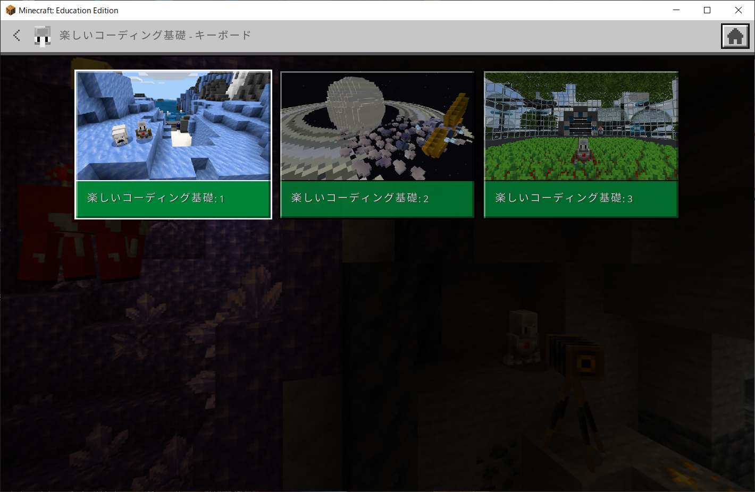
主題キット メニューの表示
しゅだい
ひょうじ
「楽しいコーディング基礎 : 1」をクリックします。
たの
きそ

Slide 15
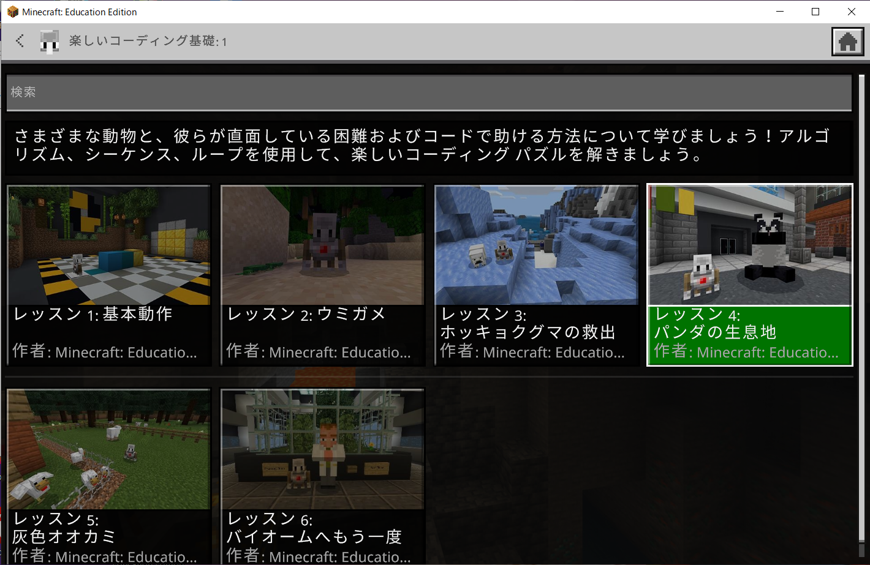
主題キット メニューの表示
しゅだい
ひょうじ
「レッスン4 : パンダの生息地」をクリックします。
せいそくち

Slide 16
ミッション1：新しい生息地を確保しよう
あたら
せいそくち
かくほ

Slide 17
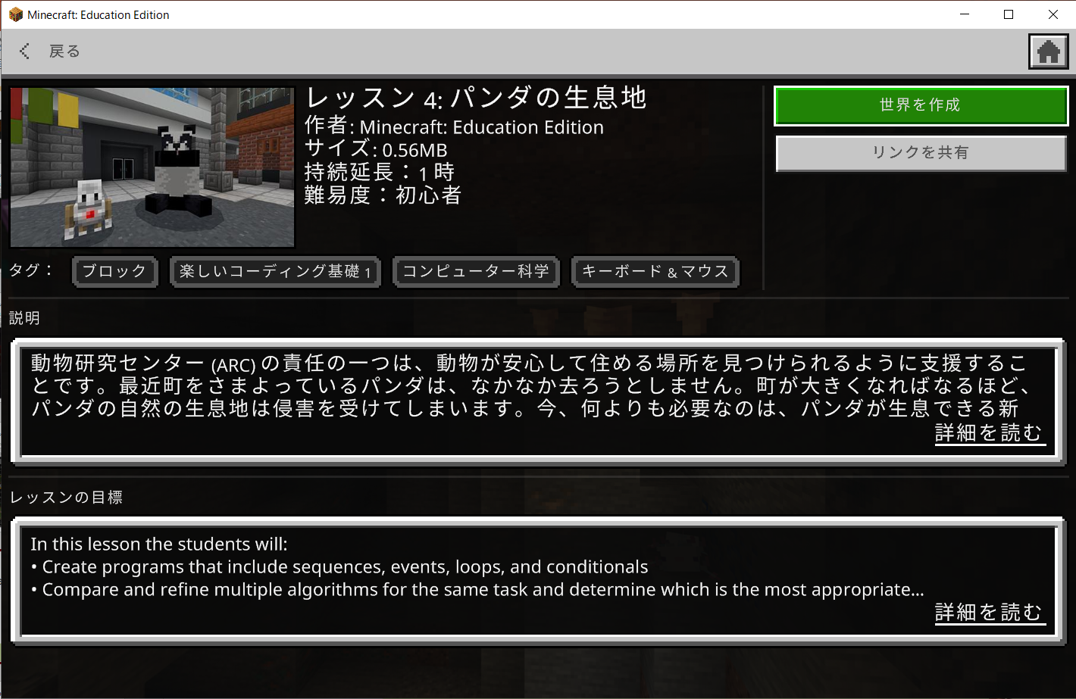
世界の作成
せかい
さくせい
「世界を作成」ボタンを押します。
せかい
さくせい
お

Slide 18
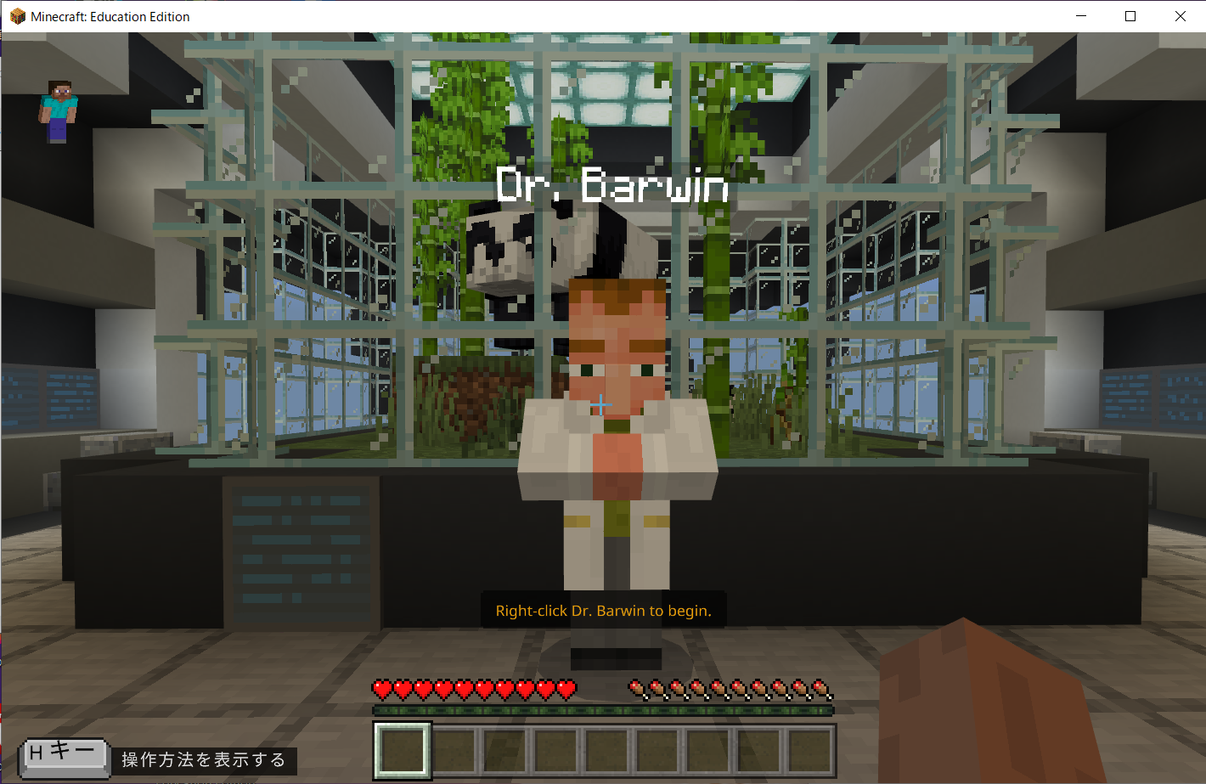
ストーリーの確認
かくにん
画面中央にいるBarwin博士に話を聞いてみましょう。
がめんちゅうおう
はかせ
はなし
き

Slide 19
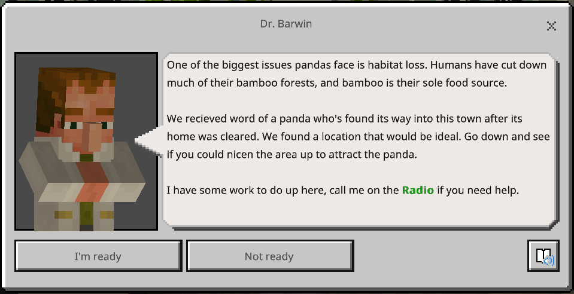
ストーリーの確認
かくにん
開発で町が大きくなることに伴い、人間の生活エリアがパンダの生息地にまで広がって
しまいました。その結果、パンダは町に迷い込むようになりました。
パンダをうまく町の外に誘導し、新しい生息地を作って保護してください。
かいはつ
まち
おお
ともな
にんげん
せいかつ
せいそくち
ひろ
けっか
まち
まよ
こ
まち
そと
ゆうどう
あたら
せいそくち
つく
ほご
「I’m ready」ボタンを押してミッションを始めましょう！
お
はじ

Slide 20
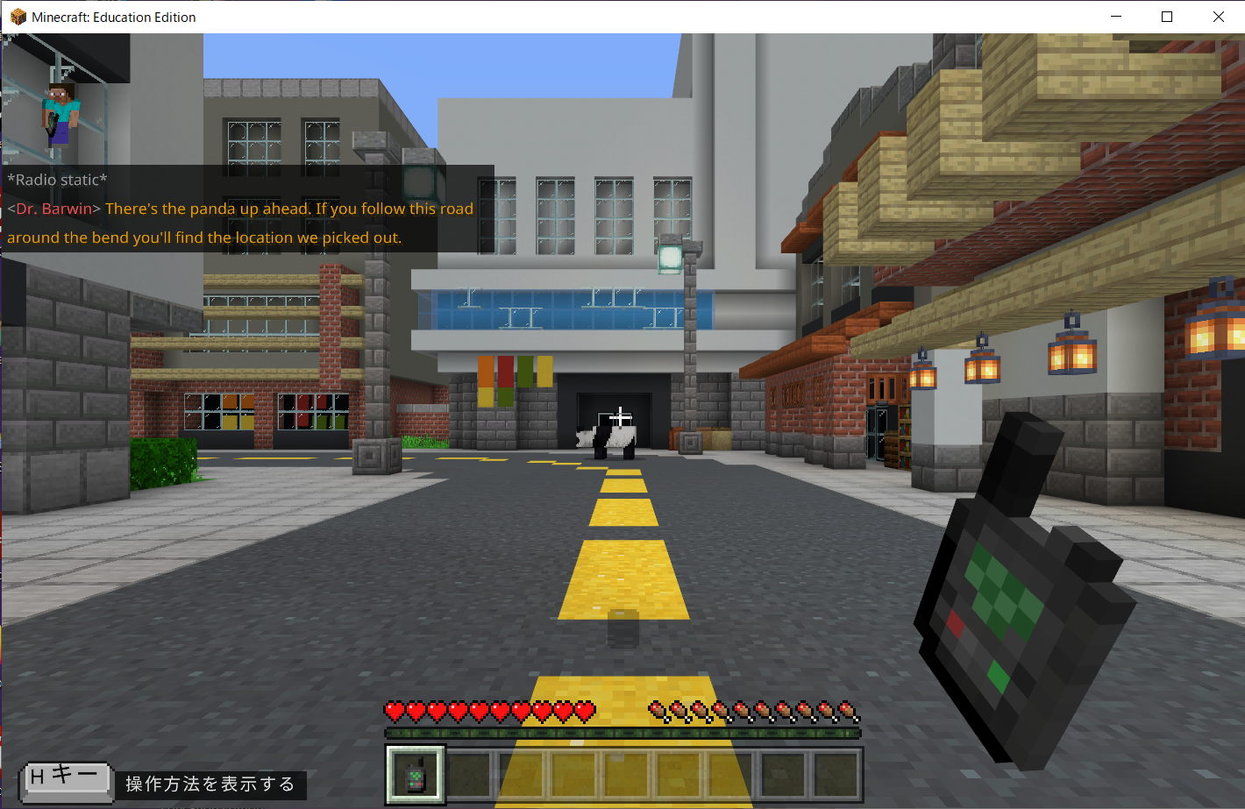
1．新しい生息地を確保しよう
あたら
せいそくち
かくほ
【ミッション！】町と新しい生息地の境目に柵を作ろう！
まち
あたら
せいそくち
さかいめ
さく
つく
道の黄色い線に沿って進み、新しく作る生息地まで移動しましょう。
みち
きいろ
せん
そ
すす
あたら
つく
せいそくち
いどう

Slide 21
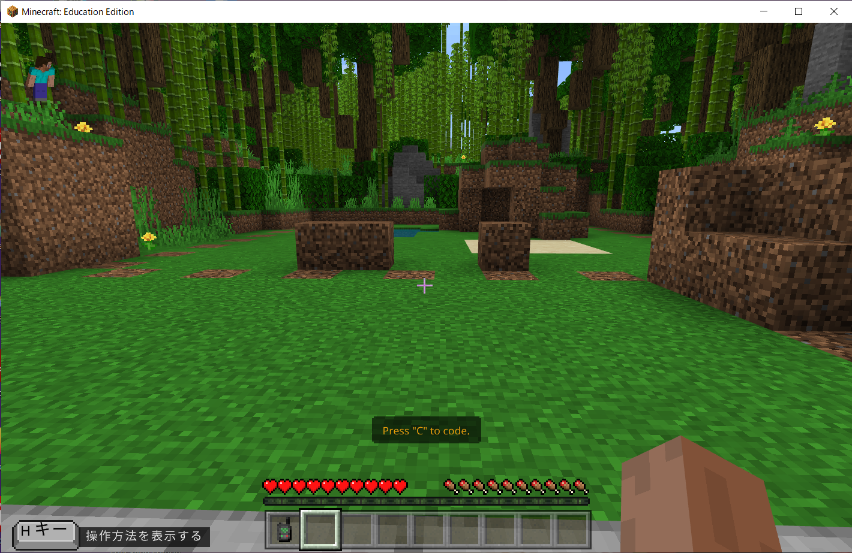

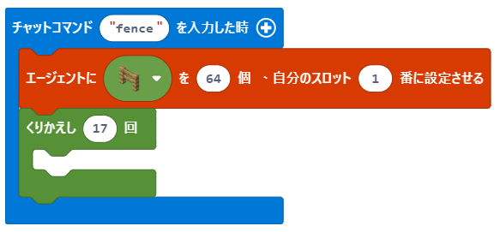
1．新しい生息地を確保しよう
あたら
せいそくち
かくほ
目的地が見えたら、Cキーを押して、
コードビルダー画面を表示しましょう。
もくてきち
み
お
がめん
ひょうじ
【プログラミングのヒント】
エージェントは樫の木のフェンスブロックを右側に置いて柵を作ります。
かし
き
みぎがわ
お
さく
つく
前にある障害物を破壊しながら進みます。
にゅうりょく
まえ
しょうがいぶつ
はかい
すす
とき
こ
じぶん
ばん
せってい
柵の長さは17ブロック分です。
こ
さく
なが
ぶん

Slide 22

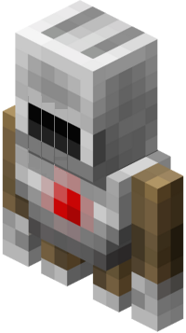
1．新しい生息地を確保しよう
あたら
せいそくち
かくほ
どんな順番でエージェントを動かしたらいいか考えてみよう！
じゅんばん
うご
かんが
1. プレイヤーがエージェントを動かすための指令を出す。
うご
しれい
だ
2. エージェントは柵を作るために必要な材料を
インベントリ（持ち物一覧）から取り出して、スロットに64個準備する。
さく
つく
ひつよう
ざいりょう
も
もの いちらん
と
だ
こ じゅんび
3. エージェントは柵を作る。
さく
つく
3-1．右側に材料を置く。
3-2．前方の障害物を破壊する。
3-3．1ブロック分前に移動する。
みぎがわ
ざいりょう
お
の部分を17回繰り返す。
ぶぶん
かい く
かえ
ぜんぽう
しょうがいぶつ
はかい
ぶん まえ
いどう
スタート
3-1
3-2
3-3
3-1
3-2
3-3
3-1…

Slide 23
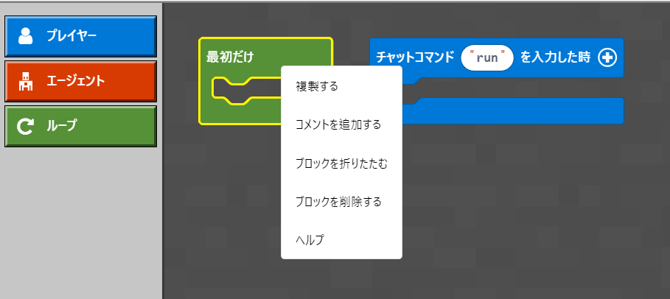

1．新しい生息地を確保しよう
あたら
せいそくち
かくほ
今回のミッションでは、準備されている「最初だけ」のブロックは使わないので、
プログラミングエリアから削除します。
こんかい
じゅんび
さいしょ
つか
さくじょ
さいしょ
にゅうりょく
とき
ふくせい
ついか
お
さくじょ

Slide 24
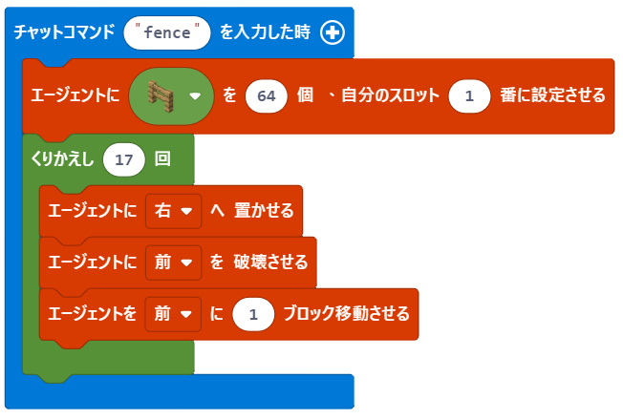

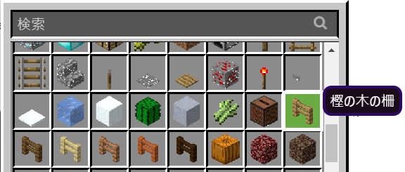


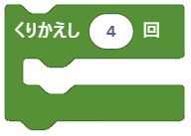
1．新しい生息地を確保しよう
あたら
せいそくち
かくほ
チャットコマンドを
「run」から「fence」に変更する。
にゅうりょく
へんこう
とき
こ
じぶん
ばん
せってい
かい
「エージェント」から
の
ブロックを選び、種類を「樫の木の柵」、
数を「64個」に変更する。
こ
じぶん
ばん
せってい
えら
しゅるい
かし
き
さく
かず
こ
へんこう
かい
「ループ」から を選び、「17回」に変更する。
えら
かい
へんこう

Slide 25




1．新しい生息地を確保しよう
あたら
せいそくち
かくほ
にゅうりょく
とき
こ
じぶん
ばん
せってい
かい
「エージェント」から を選ぶ。
▼をクリックし、プルダウンから「右」を選ぶ。
まえ
お
えら
みぎ
お
まえ
はかい
みぎ
えら
まえ
いどう
「エージェント」から を選ぶ。
まえ
はかい
えら
「エージェント」から を選ぶ。
再生
まえ
いどう
えら
さいせい

Slide 26
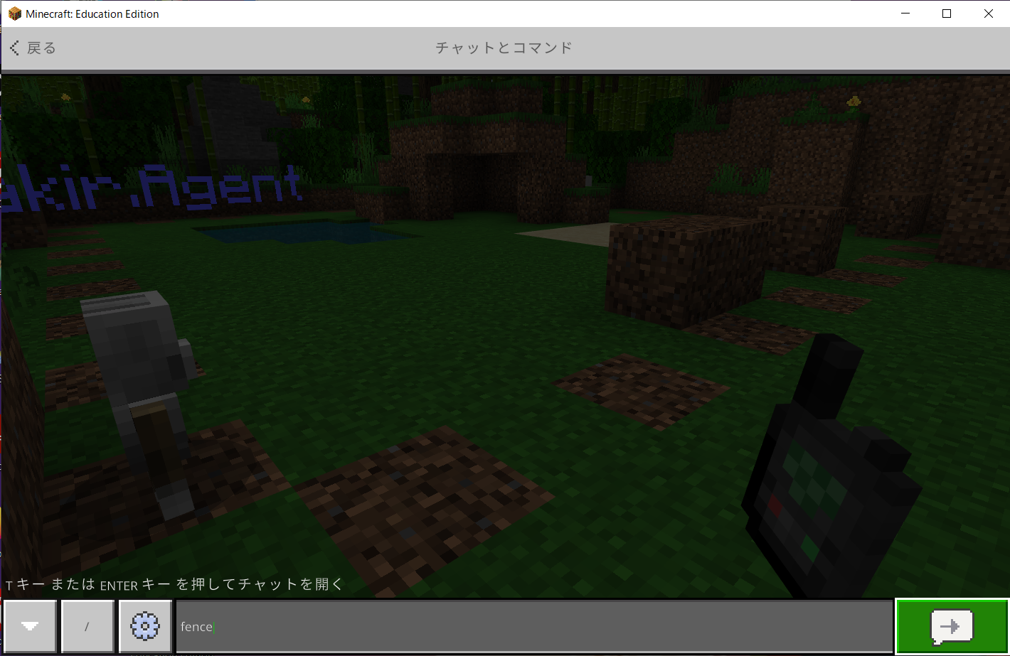
1．新しい生息地を確保しよう
あたら
せいそくち
かくほ
Tキーを押してチャット画面を開きます。
「fence」とコマンドを入力して、矢印ボタンを押します。
お
がめん
ひら
にゅうりょく
やじるし
お
fence と入力
にゅうりょく

Slide 27
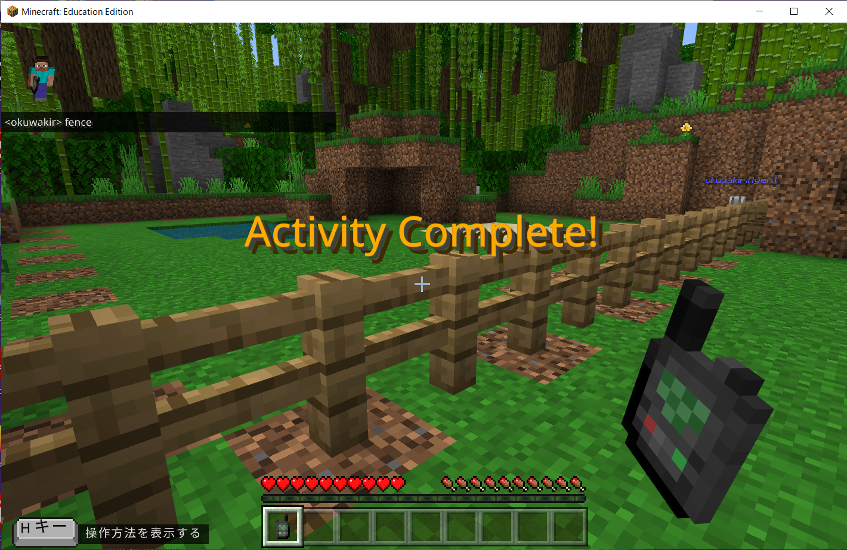
1．新しい生息地を確保しよう
あたら
せいそくち
かくほ
柵が完成しました！次のミッションに進みましょう！
さく
かんせい
つぎ
すす

Slide 28

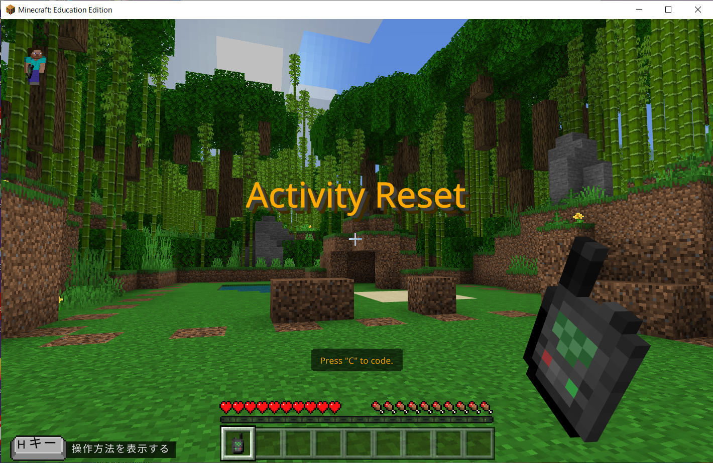
【参考】ミッションをやり直したい時は？
さんこう
なお
とき
作成したプログラムでミッションを
クリアできなかった場合や、
動きがおかしくなった場合は、
ホットバーの1番目（リモコン）を選択、
2回右クリックします。
さくせい
ばあい
うご
ばあい
ばんめ
せんたく
かい みぎ
アクティビティーがリセットされ、
再度プログラムを
作成・実行することができます。
さいど
さくせい
じっこう

Slide 29
ミッション2：竹を植えよう
たけ
う

Slide 30
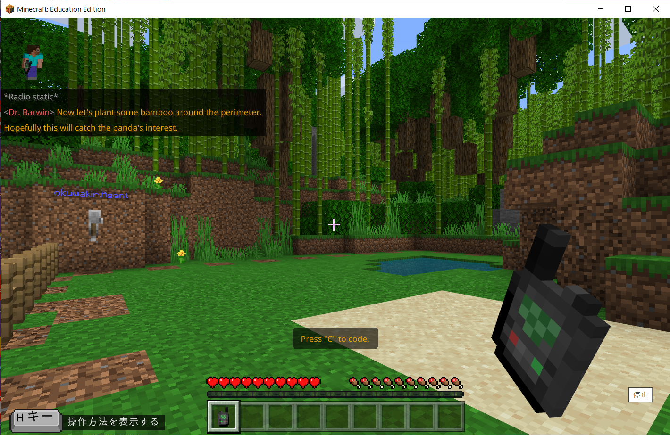
2．竹を植えよう
たけ
う
【ミッション！】囲いの中の境界部分に竹を植えよう！
かこ
なか
きょうかいぶぶん
たけ
う
竹はパンダのエサとなります。また背が高くなると隠れ家にもなります。
たけ
せ
たか
かく
が
Cキーを押して、コードビルダー画面を表示しましょう。
お
がめん
ひょうじ

Slide 31
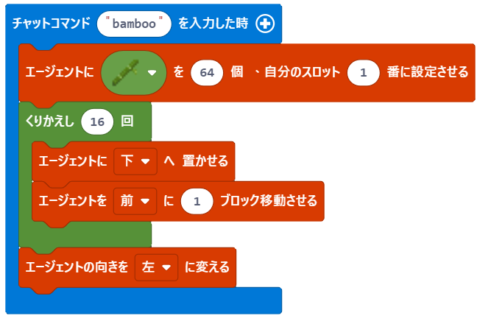
2．竹を植えよう
たけ
う
【プログラミングのヒント】
にゅうりょく
とき
こ
じぶん
ばん
せってい
プログラムの一部は
既に準備されています。
いちぶ
かい
お
すで
じゅんび
した
お
まえ
いどう
む
ひだり
か
再生ボタンを押し、Tキーを押してチャット画面を開こう。
「bamboo」とコマンドを入力、矢印ボタンを押して、
どんな動きをするか確認してみよう！
さいせい
お
お
がめん
ひら
にゅうりょく
やじるし
お
うご
かくにん

Slide 32
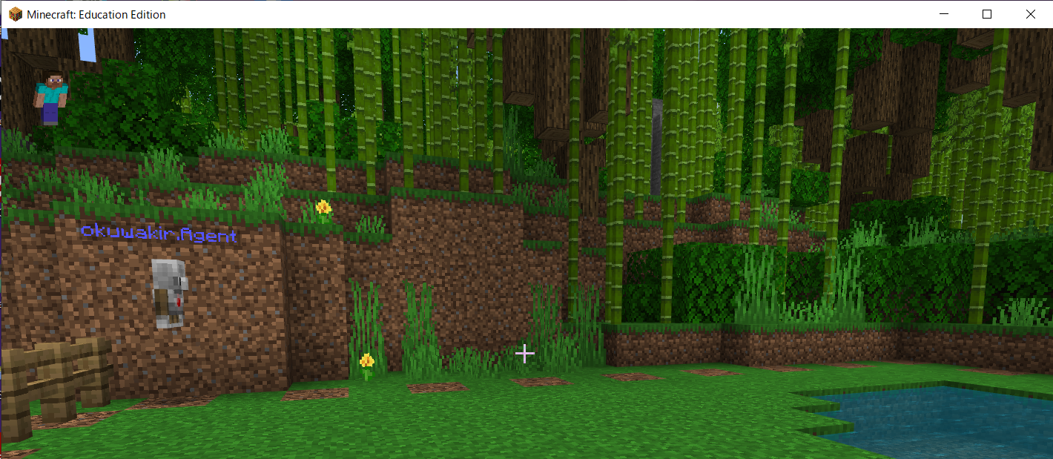
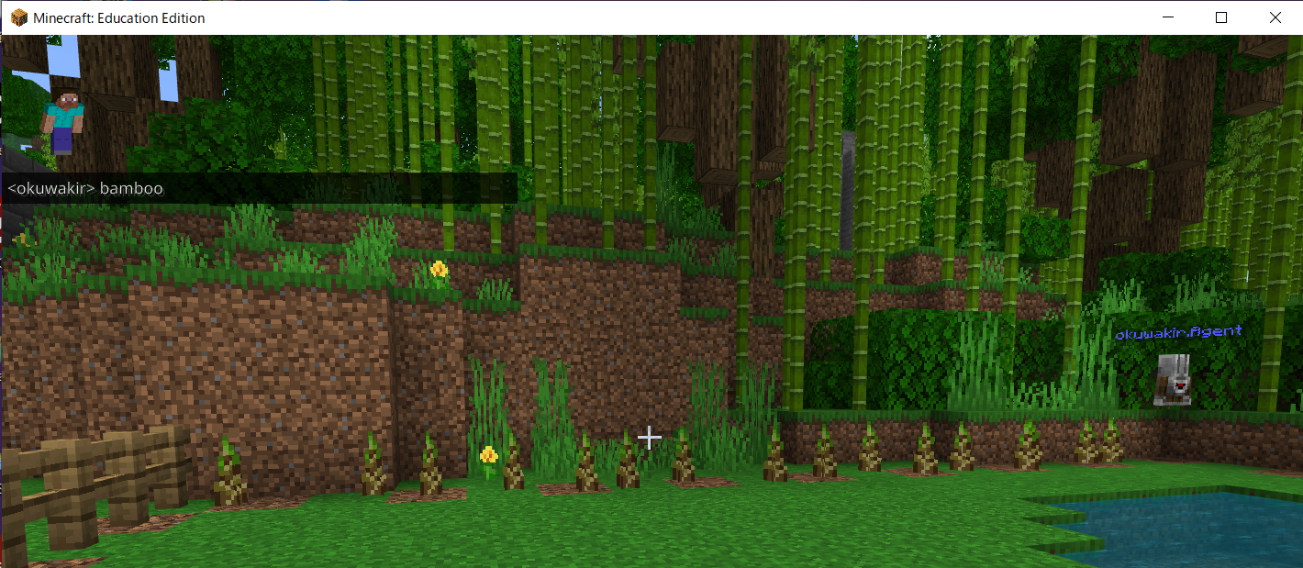

2．竹を植えよう
たけ
う
境界の一辺に
竹を植えることができました。
きょうかい
いっぺん
たけ
う
境界は全部で4つあるよ！
どんなプログラムにすればいいか
考えてみよう！
きょうかい
ぜんぶ
かんが
動きを確認したら、アクティビティーをリセットしてプログラムを作ろう！
うご
かくにん
つく
（リセットの方法はP28を参照してください。）
ほうほう
さんしょう

Slide 33


2．竹を植えよう
たけ
う
どんな順番でエージェントを動かしたらいいか考えてみよう！
じゅんばん
うご
かんが
にゅうりょく
とき
こ
じぶん
ばん
せってい
の部分を実行して1辺が完成！
ぶぶん
じっこう
ぺん
かんせい
かい
した
お
まえ
いどう
の部分を4回繰り返せばいい！
ぶぶん
かい く
かえ
む
ひだり
か
向きは「右」に変更しよう！
む
みぎ
へんこう

Slide 34
2．竹を植えよう
たけ
う
1. プレイヤーがエージェントを動かすための指令を出す。
うご
しれい
だ
2. エージェントは竹を植えるために必要な材料を
インベントリ（持ち物一覧）から取り出して、スロットに64個準備する。
たけ
う
ひつよう
ざいりょう
も
もの いちらん
と
だ
こ じゅんび
3. 1辺に竹を植える。
ぺん
たけ
う
3-1．下に材料を置く。
3-2．1ブロック分進む。
3-3．右に向きを変える。
の部分を16回繰り返す。
した
ざいりょう
お
ぶぶん
かい く
かえ
ぶん すす
みぎ
む
か
4. の部分を4回繰り返して4辺を完成させる。
ぶぶん
かい く
かえ
ぺん
かんせい

Slide 35
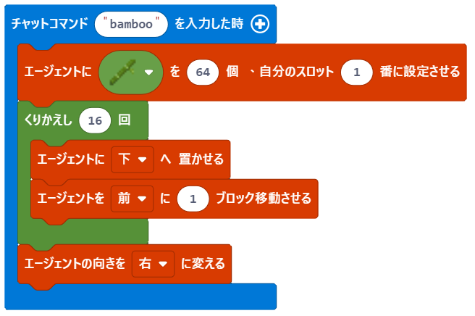
2．竹を植えよう
たけ
う
にゅうりょく
とき
こ
じぶん
ばん
せってい
かい
した
お
まえ
いどう
む
みぎ
か
向きを「右」に変更する。
む
みぎ
へんこう

Slide 36
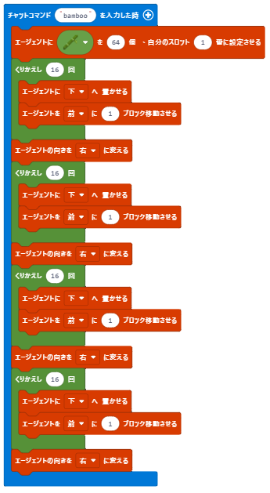

2．竹を植えよう
たけ
う
にゅうりょく
にゅうりょく
とき
とき
こ
じぶん
ばん
せってい
こ
じぶん
ばん
せってい
かい
かい
した
お
した
お
まえ
いどう
まえ
いどう
む
みぎ
か
む
みぎ
か
かい
した
お
の部分を複製して、
4回分の処理を追加する。
まえ
ぶぶん
ふくせい
いどう
かいぶん
しょり
ついか
む
みぎ
か
かい
した
お
まえ
いどう
同じ処理の繰り返しだね。
もう少し簡単に作ることができないかな？
おな
しょり
く
かえ
む
か
みぎ
すこ
かんたん
つく
かい
した
お
まえ
いどう
む
みぎ
か

Slide 37
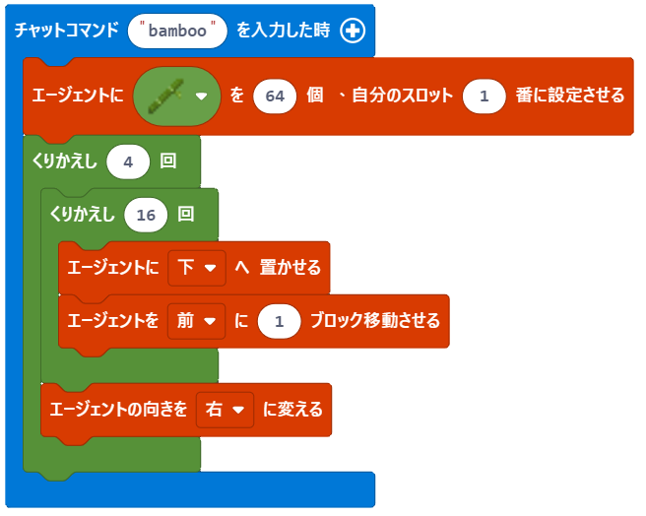
2．竹を植えよう
たけ
う
繰り返しブロックを使ってプロブラムをすっきりさせよう！
く
かえ
つか
にゅうりょく
とき
こ
じぶん
ばん
せってい
かい
かい
「ループ」から を選び、
の部分を囲む。
えら
かい
した
お
ぶぶん
かこ
まえ
いどう
む
か
向きを「右」に変更する。
みぎ
む
みぎ
へんこう
繰り返しブロックの中にもう一つ繰り返しブロックを
入れることを「入れ子」と言うよ！
く
かえ
なか
ひと
く
かえ
再生
さいせい
い
い
こ
い

Slide 38
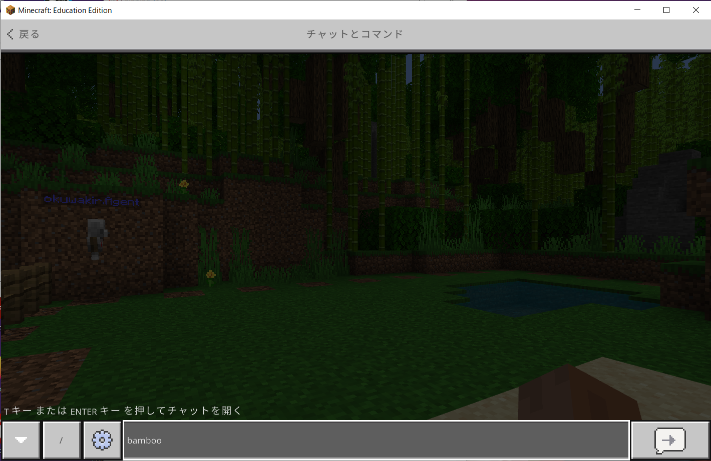
2．竹を植えよう
たけ
う
Tキーを押してチャット画面を開きます。
「bamboo」とコマンドを入力して、矢印ボタンを押します。
お
がめん
ひら
にゅうりょく
やじるし
お
bamboo と入力
にゅうりょく

Slide 39
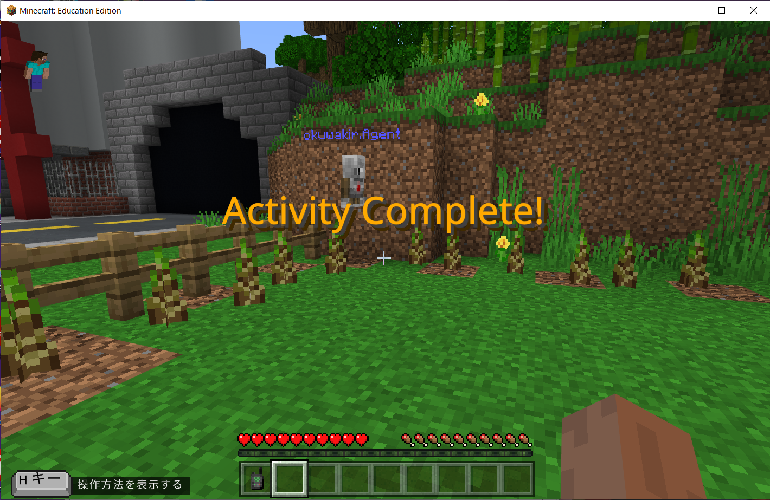
2．竹を植えよう
たけ
う
全ての境界に竹を植えることができました！次のミッションに進みましょう！
すべ
きょうかい
たけ
う
つぎ
すす

Slide 40
ミッション3：隠れ家を作ろう
かく
が
つく

Slide 41
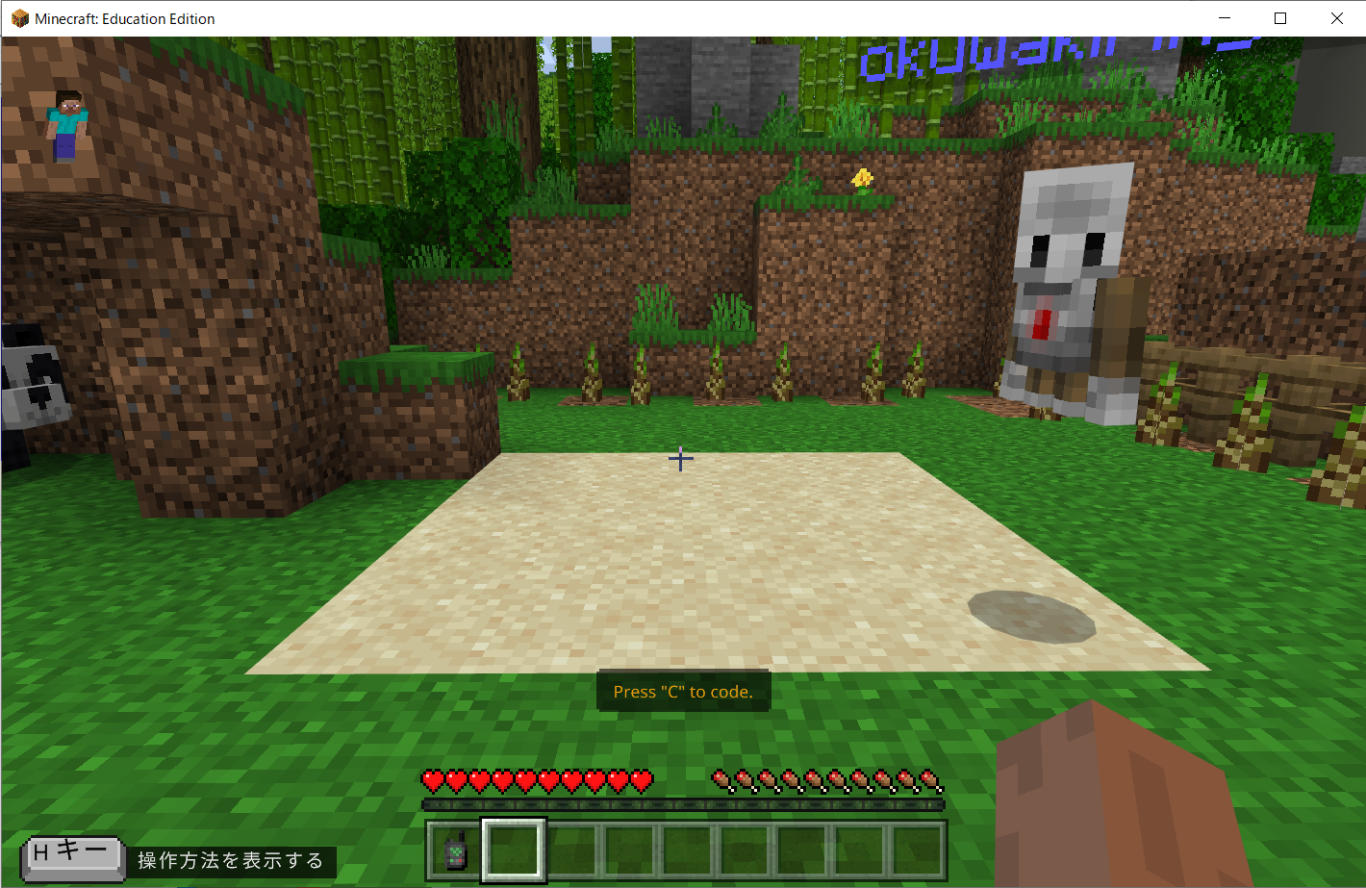
3．隠れ家を作ろう
かく
が
つく
【ミッション！】砂地の周りに竹を植えてパンダの隠れ家を作ろう！
すなち
まわ
たけ
う
かく
が
つく
パンダが安心して過ごせるように竹を植えよう！
あんしん
す
たけ
う
Cキーを押して、コードビルダー画面を表示しましょう。
お
がめん
ひょうじ

Slide 42

3．隠れ家を作ろう
かく
が
つく
どんな順番でエージェントを動かしたらいいか考えてみよう！
じゅんばん
うご
かんが
【プログラミングのヒント】
砂地の1辺の長さは3ブロック分です。
すなち
ぺん
なが
ぶん
のブロックを使って向きを変えます。
む
ひだり
か
つか
む
か
ミッション2で竹を植えたね！
今回のプログラムも同じように作れないかな？
繰り返しブロックの使い方に注意しながら作ってみよう！
たけ
う
こんかい
おな
つく
く
かえ
つか
かた
ちゅうい
つく

Slide 43
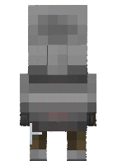
3．隠れ家を作ろう
かく
が
つく
1. プレイヤーがエージェントを動かすための指令を出す。
うご
しれい
だ
2. エージェントは竹を植えるために必要な材料を
インベントリ（持ち物一覧）から取り出して、スロットに64個準備する。
たけ
う
ひつよう
ざいりょう
も
もの いちらん
と
だ
こ じゅんび
3. 1辺に竹を植える。
ぺん
たけ
う
3-1．下に材料を置く。
3-2．1ブロック分進む。
3-3．右に向きを変える。
の部分を3回繰り返す。
した
ざいりょう
お
ぶぶん
かい く
かえ
ぶん すす
みぎ
む
か
4. の部分を4回繰り返して4辺を完成させる。
ぶぶん
かい く
かえ
ぺん
かんせい

Slide 44
3．隠れ家を作ろう
かく
が
つく
今回のミッションでは、準備されている「最初だけ」のブロックは使わないので、
プログラミングエリアから削除します。
こんかい
じゅんび
さいしょ
つか
さくじょ
さいしょ
にゅうりょく
とき
ふくせい
ついか
お
さくじょ

Slide 45
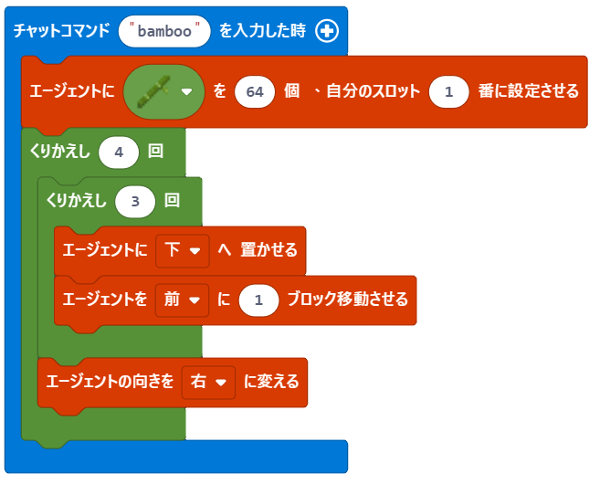
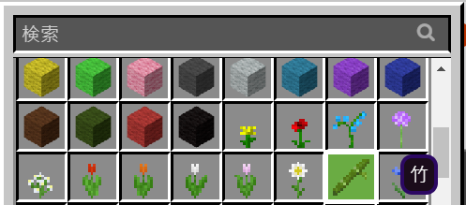
3．隠れ家を作ろう
かく
が
つく
チャットコマンドを
「run」から「bamboo」に変更する。
にゅうりょく
へんこう
とき
こ
じぶん
ばん
せってい
かい
いどう
「エージェント」から
の
ブロックを選び、種類を「竹」、
数を「64個」に変更する。
こ
じぶん
ばん
せってい
えら
しゅるい
たけ
かず
こ
へんこう
かい
「ループ」から を選ぶ。
えら

Slide 46
3．隠れ家を作ろう
かく
が
つく
かい
「ループ」から を選び、
「3回」に変更する。
えら
かい
へんこう
にゅうりょく
とき
こ
じぶん
ばん
せってい
かい
「エージェント」から
を選び、
「下」に変更する。
かい
まえ
お
えら
した
お
まえ
いどう
した
へんこう
「エージェント」から
を選ぶ。
む
みぎ
か
まえ
いどう
えら
「エージェント」から を選び、「右」に変更する。
む
ひだり
か
えら
みぎ
へんこう
再生
さいせい

Slide 47
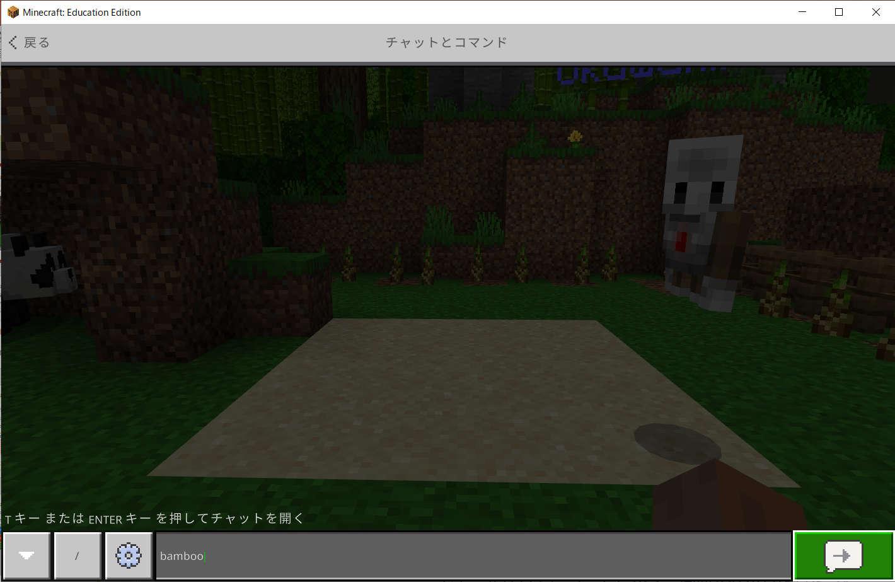
3．隠れ家を作ろう
かく
が
つく
Tキーを押してチャット画面を開きます。
「bamboo」とコマンドを入力して、矢印ボタンを押します。
お
がめん
ひら
にゅうりょく
やじるし
お
bamboo と入力
にゅうりょく

Slide 48
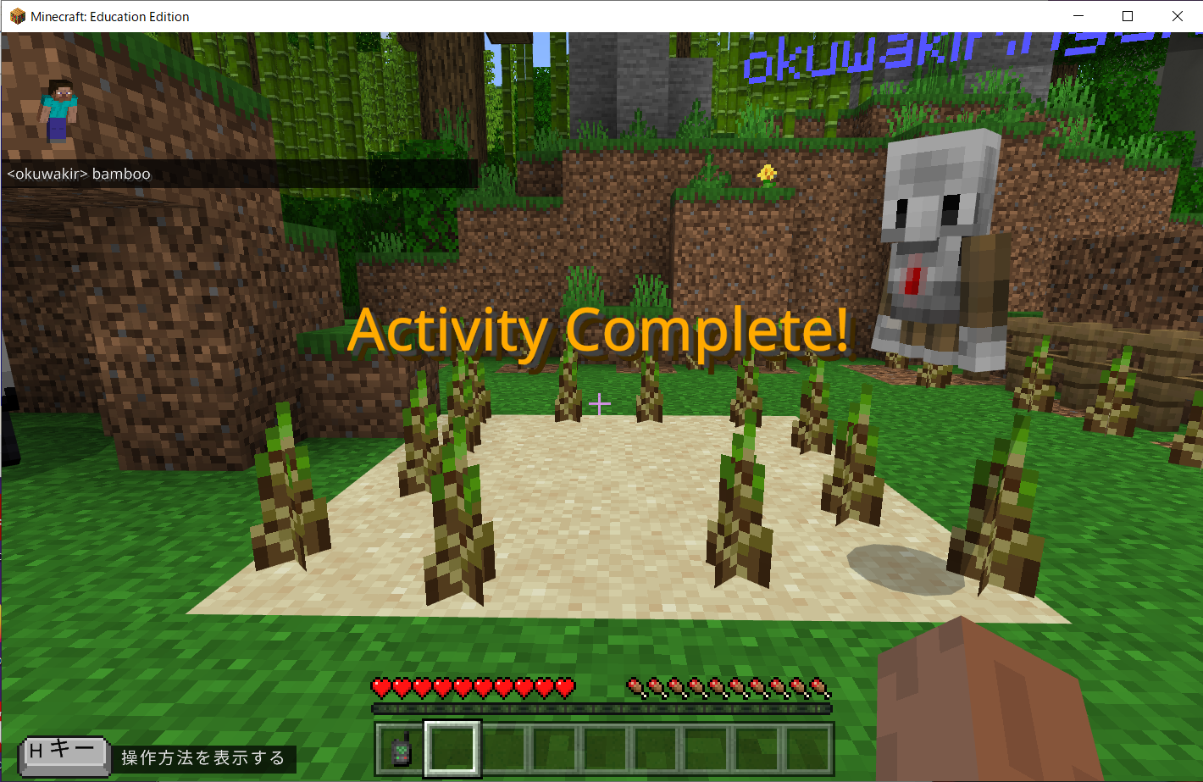
3．隠れ家を作ろう
かく
が
つく
隠れ家が完成しました！次のミッションに進みましょう！
かく
が
かんせい
つぎ
すす

Slide 49
ミッション4：花を植えよう
はな
う

Slide 50
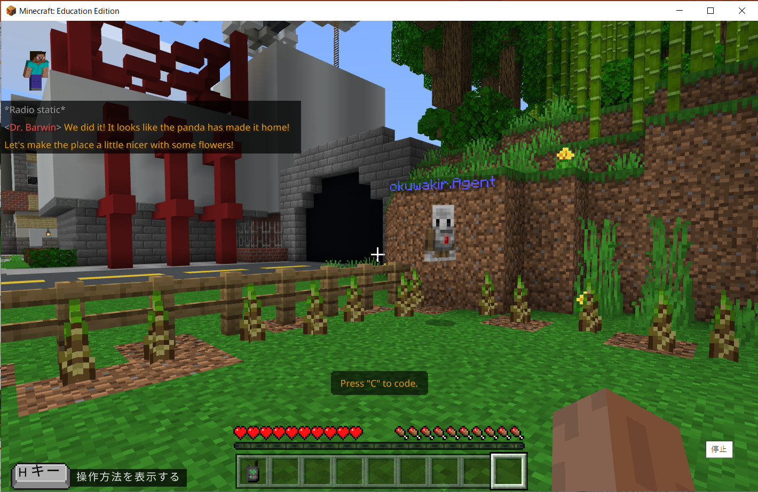
4．花を植えよう
はな
う
【ミッション！】パンダが住みやすい場所にするために花を植えよう！
す
ばしょ
はな
う
Cキーを押して、コードビルダー画面を表示しましょう。
お
がめん
ひょうじ

Slide 51
4．花を植えよう
はな
う
どんな順番でエージェントを動かしたらいいか考えてみよう！
じゅんばん
うご
かんが
【プログラミングのヒント】
たけ
竹
1辺のに14ブロック分のタンポポを植えます。
ぺん
ぶん
う
タンポポ
隠れ家を囲む4辺に植えます。
かく
が
かこ
ぺん
う
繰り返しブロックを入れ子にする方法は理解できたかな！
く
かえ
い
こ
ほうほう
りかい

Slide 52
4．花を植えよう
はな
う
1. プレイヤーがエージェントを動かすための指令を出す。
うご
しれい
だ
2. エージェントは花を植えるために必要な材料を
インベントリ（持ち物一覧）から取り出して、スロットに64個準備する。
はな
う
ひつよう
ざいりょう
も
もの いちらん
と
だ
こ じゅんび
3. 1辺に竹を植える。
ぺん
たけ
う
3-1．下に材料を置く。
3-2．1ブロック分進む。
3-3．右に向きを変える。
の部分を14回繰り返す。
した
ざいりょう
お
ぶぶん
かい く
かえ
ぶん すす
みぎ
む
か
4. の部分を4回繰り返して4辺を完成させる。
ぶぶん
かい く
かえ
ぺん
かんせい

Slide 53
4．花を植えよう
はな
う
今回のミッションでは、準備されている「最初だけ」のブロックは使わないので、
プログラミングエリアから削除します。
こんかい
じゅんび
さいしょ
つか
さくじょ
さいしょ
にゅうりょく
とき
ふくせい
ついか
お
さくじょ

Slide 54

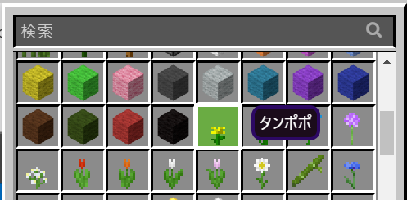
4．花を植えよう
はな
う
チャットコマンドを
「run」から「flower」に変更する。
にゅうりょく
へんこう
とき
こ
じぶん
ばん
せってい
かい
「エージェント」から
の
ブロックを選び、種類を「タンポポ」、
数を「64個」に変更する。
こ
じぶん
ばん
せってい
えら
しゅるい
かず
こ
へんこう
かい
「ループ」から を選ぶ。
えら

Slide 55
4．花を植えよう
はな
う
「ループ」から を選び、
「14回」に変更する。
えら
かい
へんこう
にゅうりょく
とき
こ
じぶん
ばん
せってい
かい
「エージェント」から
を選び、
「下」に変更する。
かい
まえ
お
えら
した
お
まえ
いどう
した
へんこう
「エージェント」から
を選ぶ。
む
みぎ
か
まえ
いどう
えら
「エージェント」から を選び、「右」に変更する。
む
ひだり
か
えら
みぎ
へんこう
再生
さいせい

Slide 56
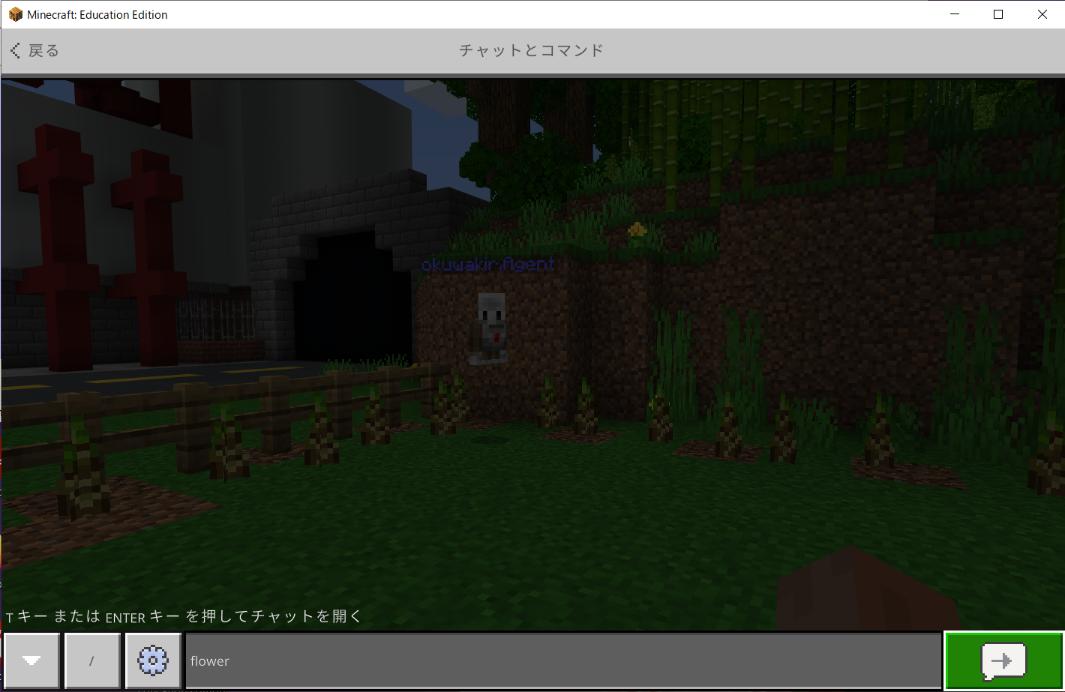
4．花を植えよう
はな
う
Tキーを押してチャット画面を開きます。
「flower」とコマンドを入力して、矢印ボタンを押します。
お
がめん
ひら
にゅうりょく
やじるし
お
flower と入力
にゅうりょく

Slide 57
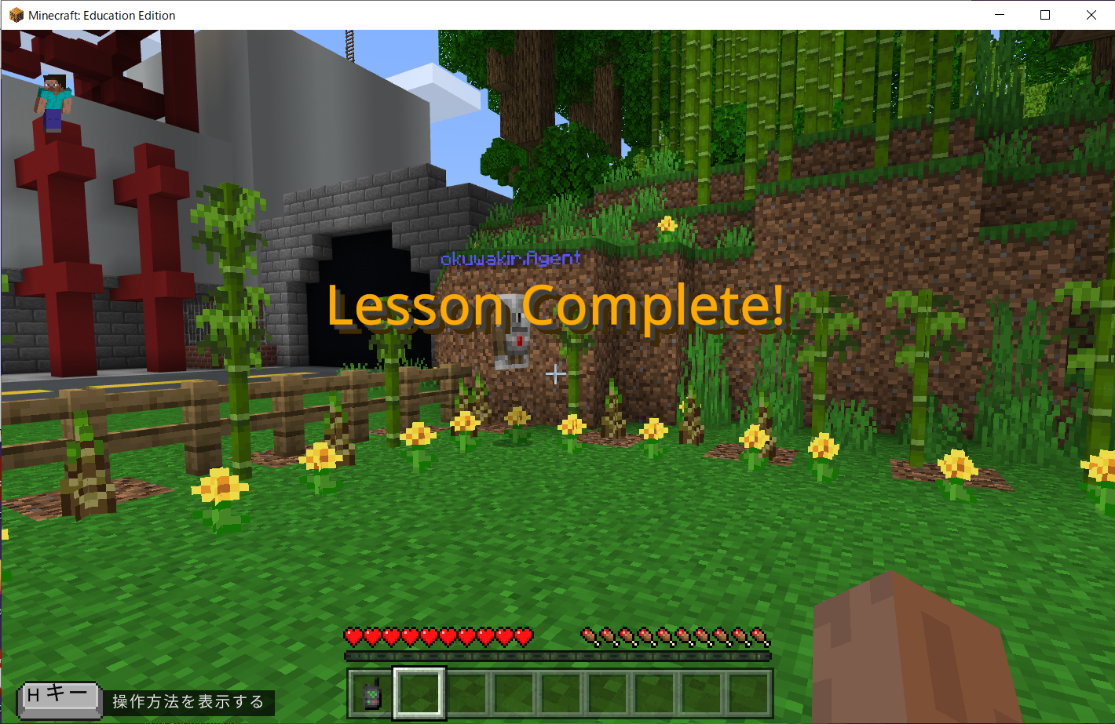
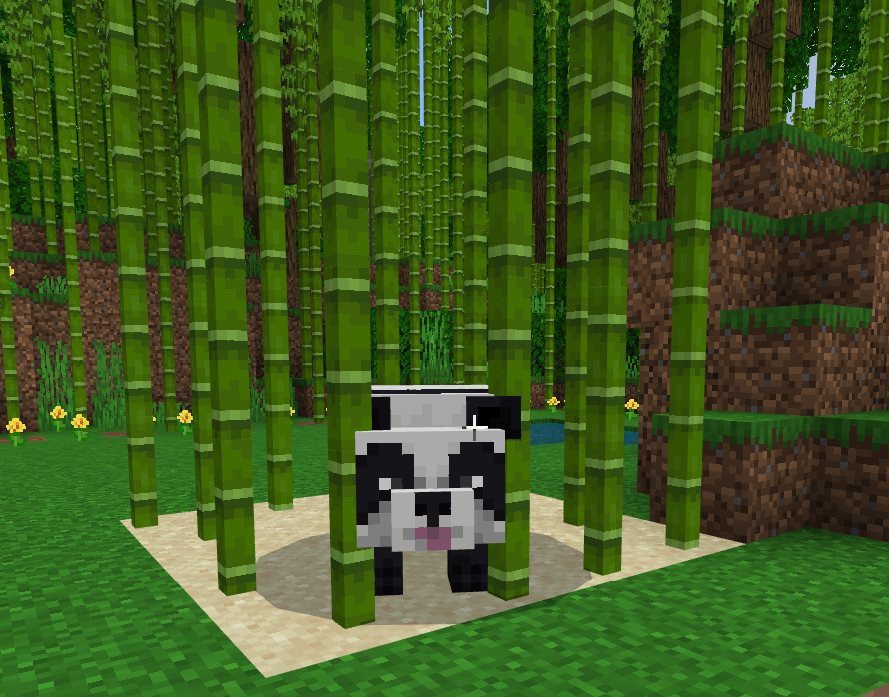
4．花を植えよう
はな
う
素敵な生息地ができました！ミッション完了です！
すてき
せいそくち
かんりょう

Slide 58
課題の終了
かだい
しゅうりょう

Slide 59
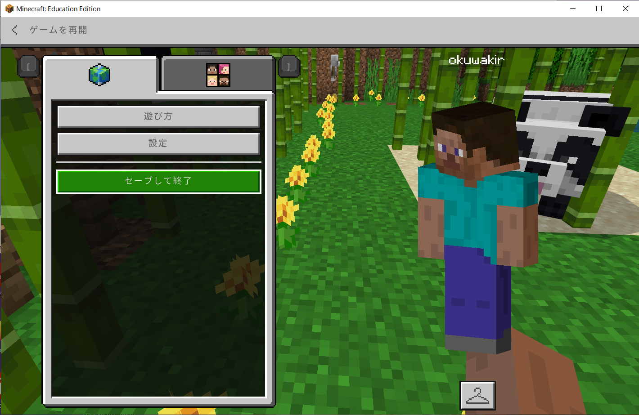
課題の終了
かだい
しゅうりょう
Escキーを押し、「セーブして終了」ボタンを押します。
お
しゅうりょう
お

Slide 60

課題の終了
かだい
しゅうりょう
もう一度「セーブして終了」ボタンを押すと、課題が終了します。
いちど
しゅうりょう
お
かだい
しゅうりょう

Slide 61

おつかれさまでした！
がんばったね！

